Slide 1

Государственное учреждение образования
«Могилевский областной социально-педагогический центр»
Особенности организации работы специалистов по профилактике и выявлению насилия (жестокого обращения) в отношении несовершеннолетних
возможности социально-педагогического и психологического консультирования,
невербальные признаки насилия (жестокого обращения),
диагностика
Борисенко Анжела Валерьевна,
педагог-психолог высшей квалификационной категории отдела профилактики и комплексной реабилитации
Могилев, 2025

Slide 2
Возможности социально-педагогического и психологического консультирования
Суть социально-педагогического консультирования
Социально-педагогическое консультирование – это квалифицированная помощь лицам, испытывающим различные проблемы, с целью их социализации, восстановления и оптимизации их социальных функций, выработки социальных норм жизнедеятельности и общения. Основной целью консультирования является оказание помощи личности в решении ее социальных проблем и в налаживании межличностных отношений с окружающими.
Суть психологического консультирования
Психологическое консультирование – профессиональная помощь клиенту в решении его проблемной ситуации. Его можно определить и как специфические отношения между людьми, при которых возможен способ общения, позволяющий другому человеку изучать свои чувства, мысли и поведение с тем, чтобы прийти к более ясному пониманию самого себя, а затем открыть и использовать свои сильные стороны, опираясь на внутренние ресурсы.
Консультироваться — значит советоваться со спе­циалистом по какому-нибудь вопросу. А совет — всего лишь мнение, высказанное кому-нибудь, по поводу того, как ему поступить, что сделать и т.п.
Основная задача педагога-консультанта состоит в том, чтобы помочь клиенту посмотреть на свои пробле­мы и жизненные сложности со стороны, продемонстри­ровать и обсудить те стороны взаимоотношений, ко­торые, будучи источниками трудностей, обычно не осоз­наются и не контролируются

Slide 3
Индивидуальное консультирование
Групповое консультирование
Групповое консультирование – это такой вид социально-педагогической поддержки и психологической помощи, когда клиент обсуждает свои жизненные трудности не только с глазу на глаз со специалистом, но и с другими людьми, и сама группа является основным условием развития его личности и разрешения проблемы.
Индивидуальное консультирование – это работа специалиста, направленная на одного клиента при отсутствии посторонних лиц.
Индивидуальное консультирование является одной из форм помощи людям в решении их проблем и, конечно, не может ответить на все вопросы. Это, скорее, способ помочь людям в прояснении и, может быть, достижении их личных целей
Групповое консультирование — это тип консультирования, в котором специалист работает не индивидуально с человеком, а с группой клиентов.
Семейное консультирование
Семейное консультирование — это вид группового консультирования. В качестве его объекта выступает семья или семейная система.

Slide 4
Типы неадекватного родительского отношения:
1. Отсутствие родителя или отделение ребенка от родителя (при помещении в больницу, детское учреждение).
2. Отсутствие адекватного ответа на поиск заботы и привязанности, отвержение ребенка.
3. Угрозы покинуть ребенка, применяемые как дисциплинарная мера (родитель угрожает лишить ребенка своей любви, покинуть семью, совершить суицид и т.п.).
4. Провоцирование родителем чувства вины или переживания собственной “плохости” у ребенка. (При этом ребенок подвергается исключительной критике. Крайним вариантом является возложенная на ребенка ответственность за болезнь или смерть одного из родителей.).
5. Тревожная привязанность к ребенку, связанная с оказанием на него давления. Родитель (обычно мать) стремится таким образом стать единственным источником заботы в окружении ребенка.
Опасение: мир для детей остается двусмысленным, неопределенным и всегда опасным

Slide 5
ТЕХНИКИ СОЦИАЛЬНО-ПЕДАГОГИЧЕСКОГО И ПСИХОЛОГИЧЕКОГО КОНСУЛЬТИРОВАНИЯ
в контексте проблемы насилия
1. ПООЩРЕНИЕ
Применимы короткие реплики типа "Ага", "Угу", "Так", а также короткие фразы типа "Я понимаю" или "Да-да, продолжайте". Фразы: "Не могли бы Вы более подробно рассказать о Ваших отношениях" или "Продолжим нашу беседу". Все они, подобно соли, полезны, когда используются в меру. Опасность заключается в их чрезмерном использовании, тогда они раздражают или становятся просто смешными.
2. ПОВТОРЕНИЕ
Почти буквальное воспроизведение сказанного клиентом или избирательное акцентирование определенных элементов его сообщения
Клиент: «Когда он орет на дочь, я обычно молчу».
Консультант: «Молчите... отчего?»
или «Я думаю, что она боится огласки и осуждения»
«Огласки и осуждения… может быть»
3. ВОПРОС
Закрытый вопрос (ответ «Да» или «Нет»): «Можно я буду уточнять некоторые нюансы?» «Вы беспокоитесь?»
Открытый вопрос (начинается со слов "что", "почему", "как": "Что вы сейчас чувствуете?" или "Почему он так себя повёл?» Реплики типа "И что?", "А почему?"
Пример: Клиент: Когда она говорит со мной в таком тоне, это вызывает у меня раздражение. Обычно я просто выхожу из комнаты.
Консультант: ... но почему?
4. ПРОЯСНЕНИЕ
Прояснение состоит в сверке правильности понимания консультантом сообщения клиента, если что-то в сообщении клиента остаётся неясным уместны реплики "Что вы имеете в виду, когда говорите...?»,
Пример: Консультант: Правильно ли я понимаю, вы приняли это как должное... или...
5. ОТРАЖЕНИЕ ЧУВСТВ
!!! НЕ путать с другими техниками
Формула: "Вы чувствовали...... потому что ......." или, наоборот, "Вы так сделали ..... потому что чувствовали ......"
Пример: «Вы чувствуете безысходность, потому что ваши скандалы видит дочь», «Вы чувствуете безысходность, потому что ваши скандалы видит дочь.», «Вы выглядите так, как будто готовы заплакать.»

Slide 6
ТЕХНИКИ СОЦИАЛЬНО-ПЕДАГОГИЧЕСКОГО И ПСИХОЛОГИЧЕКОГО КОНСУЛЬТИРОВАНИЯ
в контексте проблемы насилия
6. ИНФОРМИРОВАНИЕ (это предоставления информации в форме объяснений, изложения фактов или мнений либо по собственной воле, либо в ответ на вопросы клиента)
7. СОВЕТ ( рекомендация) – заключение, вытекающее из определения проблемы и анализа ее основных компонентов, продиктованное как ожиданиями и потребностями клиента
Пример: «Полагаю, наши встречи могли бы быть полезны однако, помимо этого, если вы серьёзно настроены справиться с ней, я бы рекомендовал посещать посетить психотерапевта», «Я бы предложил вам наблюдать за поведением дочери (сына, мужа и т.п.), изменениями в настроении. Я бы предложил обсудить это с…, поговорить об этом с…»
8. УБЕЖДЕНИЕ
для облегчения эмоционального выражения ("Вы имеете право испытывать печаль!")
чтобы преодолеть сопротивление клиента, который пришел под влиянием окружения (например, "Я понимаю, что вы здесь не по собственной воле. Однако вряд ли найдётся человек, у которого нет никаких проблем. Может быть, стоит подумать о том, как, несмотря ни на что, попытаться вместе помочь вашему ребенку")
9. ОБРАТНАЯ СВЯЗЬ
Критерии полезной обратной связи.
1. Обратная связь описательна и безоценочна. Описание поведения клиента предоставляет ему свободу выбора в том, как реагировать на него. Избегая оценок, мы тем самым уменьшаем потребность клиента защищаться.
2. Предоставление точной и конкретной информации о тех или иных аспектах поведения клиента обращает его внимание на собственные проявления и призывает к их исследованию.
3. Обратная связь направлена на тот аспект поведения, с которым клиент способен что-либо сделать. Указание на недостатки, которые находятся вне контроля клиента, лишь подавляет его.
4. Обратная связь своевременна. Она максимальна полезна, когда выражается сразу, вслед за той или иной реакцией клиента.
Пример : «Я заметил, что уже не один раз при упоминании о дочери ваше лицо оживает, после чего вы снова на некоторое время замолкаете», «Когда вы рассказываете о компании своего сына, выражение вашего лица и тон демонстрируют пренебрежение».

Slide 7
Проблемы, запросы, инициативы
ТЕМАТИКА КОНСУЛЬТАЦИЙ
Содействие в разрешении конфликтов в ученическом коллективе
Провоцирование родителем чувства вины или переживания собственной “плохости” у ребенка.
Правила внутрисемейной жизни, понятных детям и соблюдаемых всеми членами семьи
Умение ребенка выражать свои чувства
Один из родителей оговаривает другого в присутствии ребенка.
Страх мамы, когда ребенок стал свидетелем насилия в семье
Помощь в оформлении различных субсидий в кризисной ситуации
Контакты организаций, оказывающих помощь пострадавшим от насилия. Телефоны доверия
Измененное психоэмоциональное состояние ребенка по результатам диагностики
О видах психологического насилия
Консультирование родителя, ставшего жертвой насилия в семье.
Если ребенок рассказал о насилии в семье.
Невербальные признаки домашнего насилия
Вопрос для обсуждения: Какую форму психологического консультирования использовать: групповое консультирование или индивидуальное консультирование?

Slide 8

Невербальные признаки насилия (жестокого обращения) в семье
Дети – это наиболее уязвимая часть любого общества, так как они полностью зависимы от родителей, опекунов и других взрослых. Именно из-за зависимости от взрослых почти во всех сферах жизни, возможности самозащиты детей очень ограниченны.
У детей, отсутствует какая-либо информации о том, что насилие в любом виде – это противоправное явление, даже если оно присутствует в жизни детей на эмпирическом уровне.
При общении с другими детьми у них, как правило, не возникает тем про взаимоотношения со взрослыми, а тем более про насильственные действия. Так что дети находятся в ситуации изоляции.

Slide 9
ПОЗИЦИЯ ЖЕРТВЫ
Поза, движения, манера говорить, телесные реакции
Такой человек (взрослый, чаще женщина или ребенок) старается занять как можно меньше места.
Если предлагают ему выбрать удобное для него место, он садится рядом с дверью, как будто ищет укромный уголок, из которого в случае чего легко сбежать.
Неохотно говорит в присутствии члена семьи-агрессора.
Во время беседы голова втянута, руки сцеплены, голос чистый, часто плаксивый.
Психология жертвы
«я боюсь»;
«я хочу»;
«меня заставляют»;
«меня принуждают»;
«я стараюсь»;
«мне стыдно и я боюсь»;
«я привык к тому, что…»;
«мне разрешают»
Словосочетания, которые указывают на позицию жертвы, ребенка, маленького, зависимого человека:

Slide 10

ПОЗИЦИЯ ЖЕРТВЫ
Возможные эмоциональные реакции
Замкнутость и уход в себя.
Страх и неспособность оставаться в одиночестве.
Депрессивное состояние, проявляющееся в чувстве незначимости и неспособности к действию.
Чувство вины.
Гнев, который может возникнуть немедленно или с отсрочкой и может быть направлен на любого человека.
Физическое состояние
На теле имеются кровоподтеки ссадины (как единичные, так и многочисленные), реже – раны (в основном в области грудной клетки и живота, в т.ч. на стадиях заживления), иногда – ожоги (например, от сигарет), иные физические увечья.
Человек пытается скрыть травмы или преуменьшить их степень.
Названная причина травмы не соответствует ее характеру.

Slide 11
ПОЗИЦИЯ АГРЕССОРА
Маркеры скрытой агрессии
Нелестные сравнения («ты как слон в посудной лавке» и т.п.)
Фразы с издевкой, сарказмом («это знает любой» и т.п.)
Использование командного тона («молчи и слушай»)
Намеках, что с собеседником что-то не так («раз ты этого не знаешь...»)
Снисходительный тон («как можно этого не знать»)
Деструктивная критика («у тебя никогда ничего не получается»)
Обобщения («ты всегда..»)
Перекладывание ответственности на другого человека («она меня спровоцировала…»)
Вызывание чувства вины («ты испортила мою жизнь…»)
Искажение, передергивание фактов
Обвинение другого («ты хочешь скандал устроить…»)
Намек на проблему («какая-то ты печальная и выглядишь неважно..»)
Забывание фактов, что включает в себя скрытую манипуляцию (некоторые агрессоры хронически забывчивы, когда речь идет о данных ими обещаниях)

Slide 12
ПОЗИЦИЯ АГРЕССОРА
Скрытую агрессию можно распознать по внешнему виду
Жесты выше или ниже груди.
Желание вторгнуться в личную зону партнера.
Пристальный взгляд с редкими морганиями.
Широко расставленные ноги (если агрессор мужчина).
Сжатая челюсть, напряжение скул.
Резкие, ломаные, скупые движения.
Дыхание через нос.
Неестественная улыбка.
Поднятые плечи.
ХАРАКТЕР ВЗАИМООТНОШЕНИЙ С ПАРТНЕРОМ (РОДИТЕЛЕМ)-АГРЕССОРОМ (В СЛУЧАЕ, ЕСЛИ НАСИЛИЕ ПРИМЕНЯЕТСЯ К КОМУ-ТО ИЗ РОДИТЕЛЕЙ, ЧЛЕНОВ СЕМЬИ РЕБЕНКА)
Забота партнера всегда чрезмерна, демонстративна.
Человек неохотно говорит в присутствии партнера-агрессора.
Во всем ему подчиняется и боится говорить в его присутствии.
Агрессор ведет себя агрессивно и властно, злословит (если партнер), обвиняет, упрекает (если ребенок или пожилой человек).
Агрессор отказывается покинуть помещение, оставить его одного.

Slide 13
ДИАГНОСТИКА
Работа с целевыми группами
Адаптационный период
Предэкзаменационный период
Профилактика и выявление проблемных ситуаций в поведении и развитии обучающихся
Межличностное взаимодействие в классе
Особенности семейного воспитания
ПРИОРИТЕТНЫЕ НАПРАВЛЕНИЯ
Социализация детей-сирот
Профессиональное самоопределение
Работа с высоко мотивированными обучающимися
Профилактическое сопровождение (ВК).
Индивидуальная профилактическая работа
Психосоциальное анкетирование
И др.
Планирование
Журнал учета групповых форм работы

Slide 14

Особенности диагностики
Первичная диагностика
Углубленное изучение
Осуществляется параллельно с определением факторов суицидального риска
Стартовые психологические и социально-педагогические исследования осуществляются при обеспечении основных компонентов образовательного процесса
Адаптационный, предэкзаменационный периоды
Межличностное взаимодействия в классе (группе) сверстников
Детско-родительские отношения, посещение семьи на дому
Например:
Тест школьной тревожности Филлипса,
Шкалы социально-ситуативной тревоги О.Кондаша
Шкала тревоги Спилберга (в адапт.Ханина)
Самооценка, мотивация
социометрические исследования,
опросники для педагогов, наблюдение и др.
Педагог-психолог

Slide 15
Для обсуждения
Использование специалистом большого количества диагностических методик, в т.ч. бланковых опросников с большим количеством вопросов (утверждений) при групповых исследованиях имеет свои минусы, которые могут влиять на качество оказываемой психологической помощи:
снижается объективность в получении результатов диагностики, так как проводятся исследования зачастую за один день;
обработка результатов требует немалых временных затрат в ущерб остальным направлениям деятельности, в результате чего в большинстве случаев диагностика проводится ради диагностики;
и самое главное – из поля зрения специалиста могут выпадать «недообследованные» дети, реально нуждающиеся в помощи.
Справочно: согласно п.4 Инструкции о порядке и условиях применения методов оказания психологической помощи, утв. Постановлением министерств здравоохранения и образования от 30.07.2012 №115/89 (не признана как утратившая силу) на основании Закона о психологической помощи от 1 июля 2010г. №153-З «Психолог, оказывающий психологическую помощь, самостоятельно выбирает форму оказания психологической помощи, максимально эффективные и надежные методы и методики исходя из целей оказания психологической помощи, ее видов, своей профессиональной компетентности, пола, возраста, особенностей личности гражданина (группы граждан), которому оказывается психологическая помощь, и его (их) поведения.»

Slide 16
Примерная схема первичной групповой диагностики
Осуществляется параллельно с определением факторов суицидального риска
ПСИХОЛОГИЧЕСКАЯ МЕТОДИКА + СОЦИОМЕТРИЯ + ОПРОСНИК КЛАССНОГО РУКОВОДИТЕЛЯ (КУРАТОРА)
Психодиагностическая методика выбирается с учетом возраста детей, ступени образования, цели исследования.
Например: тест школьной тревожности Филлипса, шкалы социально-ситуативной тревоги О.Кондаша, шкала тревоги Спилберга (в адапт.Ханина), опросник общей самооценки Г.Н. Казанцевой, социометрические исследования, опросники для педагогов, карты наблюдений и др.
По результатам первичной диагностики осуществляется углубленное изучение личности обучающегося с целью определения характера проблемы (подтверждения или исключения предполагаемого риска) с использованием дополнительных диагностик, уточнение некоторых факторов из наблюдения
МЕТОДИКИ В РАССЫЛКЕ

Slide 17
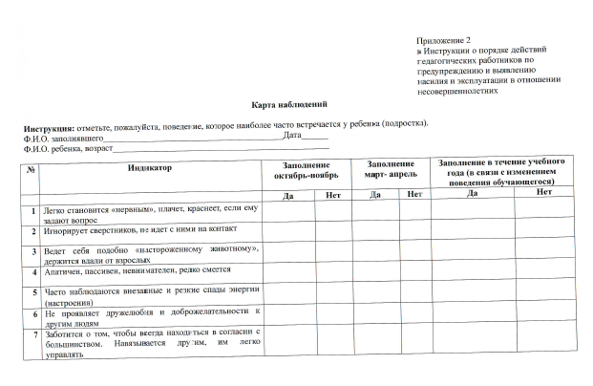
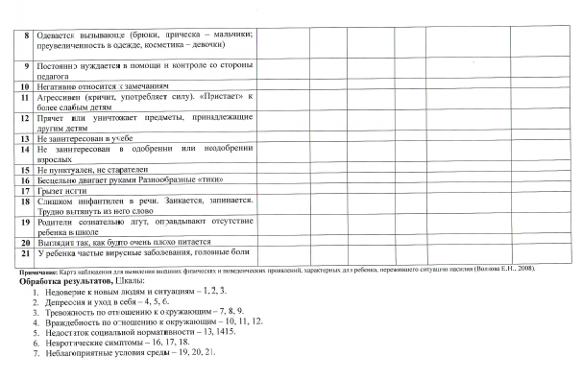

Slide 18
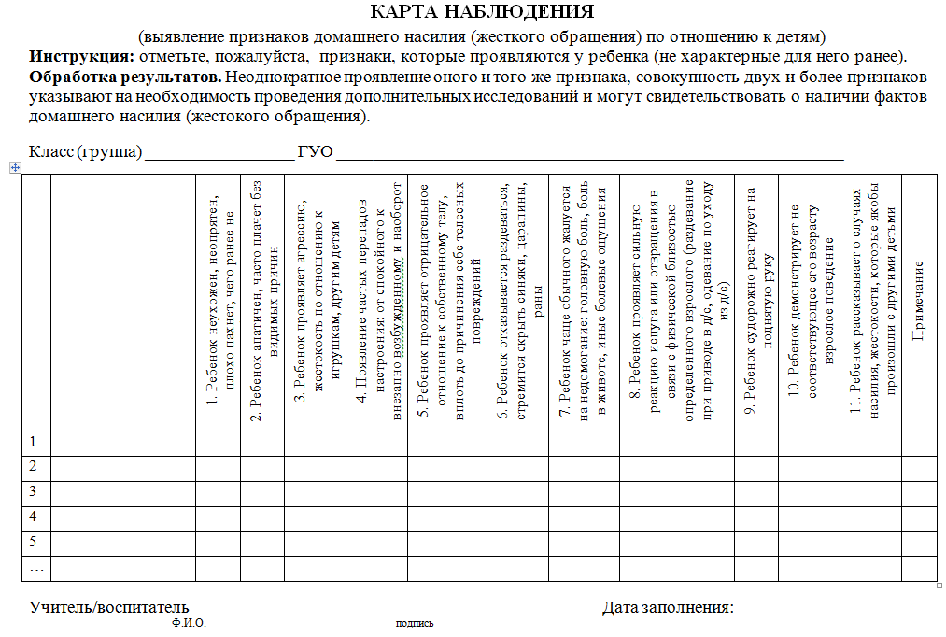

Slide 19
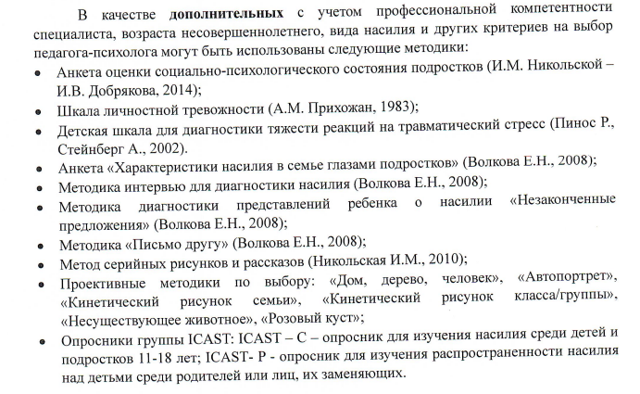
ИЗ ИНСТРУКЦИИ
МЕТОДИКИ В РАССЫЛКЕ

Slide 20
Работа с обучающимися, требующими повышенного внимания по результатам диагностики личностной и поведенческой сферы
ПРИОРИТЕТНЫЕ НАПРАВЛЕНИЯ
Суицидальный риск, изменения психоэмоционального состояния
ВЫЯВЛЕНИЕ проблемных ситуаций в поведении и развитии обучающихся
Высокая тревожность (адаптация, экзаменационный период)
Дезадаптация
Предрасположенность к формированию химической зависимости
Переживание негативного опыта, насилия
Проблемы в межличностном общении
Нарушения детско-родительских отношений
ОПФР
Профилактическое сопровождение (ВК)
Индивидуальная профилактическая работа
И др.
Журнал учета индивидуальных консультаций
Планирование
Журнал учета индивидуальных форм работы

Slide 21
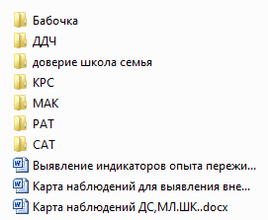
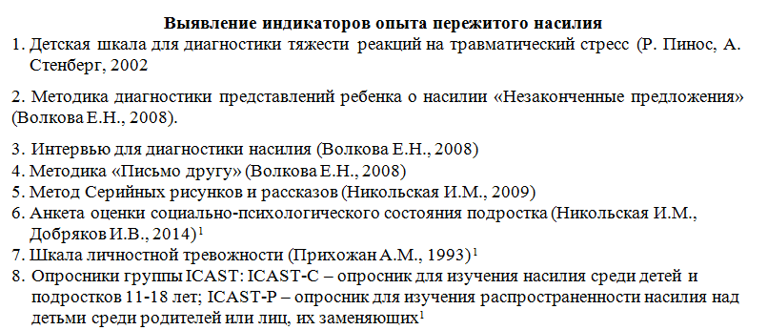
ПРОРАБОТАЕМ

Slide 22
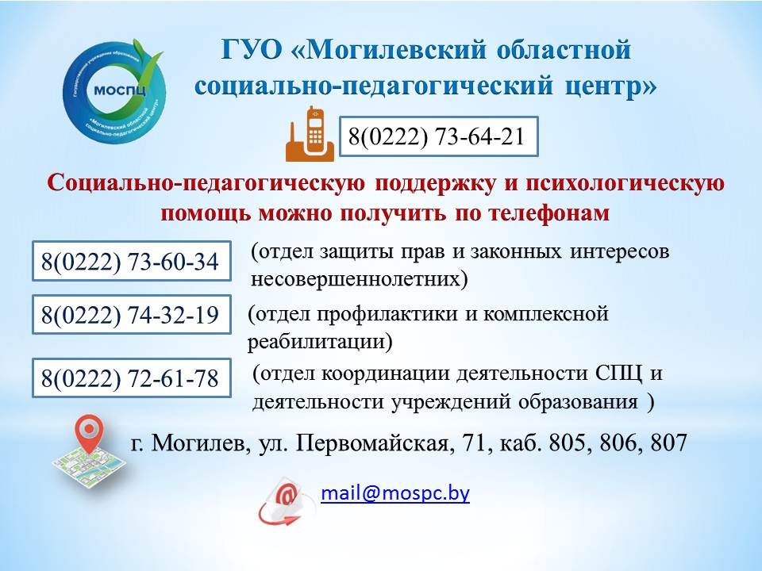
УСПЕХОВ!
ЗДОРОВЬЯ!
БЛАГОПОЛУЧИЯ! ВЗАИМОПОНИМАНИЯ!
Отдел профилактики и комплексной реабилитации 80222 74-32-19

